Slide 1
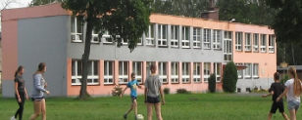
PUBLICZNA SZKOŁA PODSTAWOWA IM. JAROSŁAWA DĄBROWSKIEGO W KRZĘTOWIE
"NOWE TECHNOLOGIE W EDUKACJI W NASZEJ SZKOLE"

Slide 2
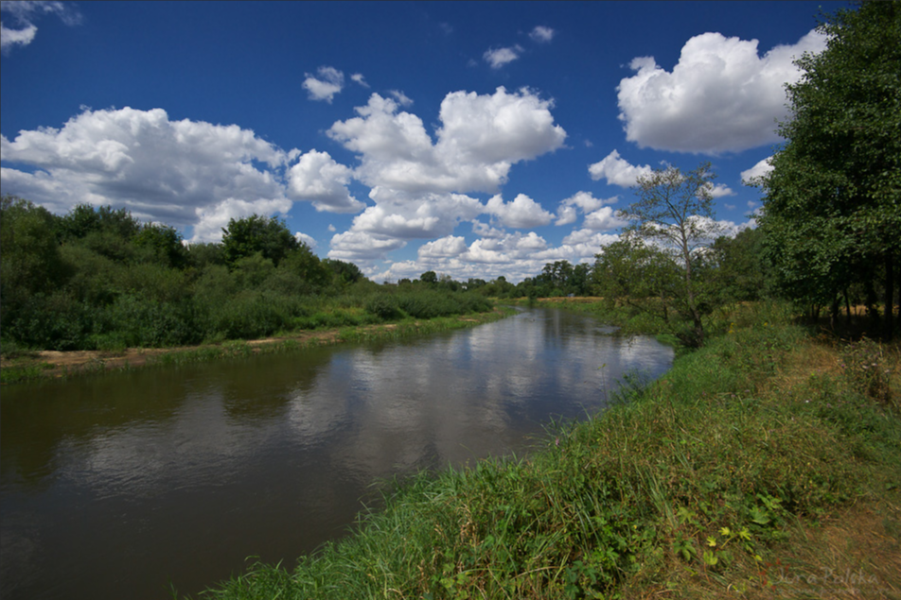
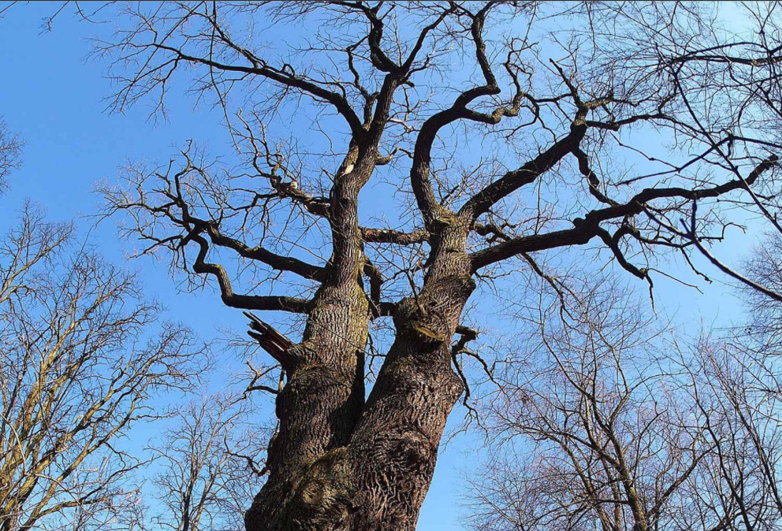
O SZKOLE
W Krzętowie funkcjonuje Publiczna Szkoła Podstawowa , która została oddana do użytku w XX wieku. Budynek został wybudowany z funduszów państwowych. Oficjalne oddanie szkoły do użytku państwowego nastąpiło 22 lipca 1967 roku. Szkoła znajduje się na końcu wsi położonej w urokliwej dolinie rzeki Pilicy nieopodal parku "Dąbrówka". Obecnie jest szkołą ośmioletnią.

Slide 3
KADRA SZKOŁY
Funkcję dyrektora placówki pełni Pani mgr Joanna Mądrzak.W szkole pracuje około 18 nauczycieli, w tym 3 którzy prowadzą zajęcia z informatyki: Pani mgr Iwona Mofina, Pan mgr Zbigniew Banaszczyk, oraz w młodszych klasach Pani mgr Iwona Kolanowska. Dzięki zaangażowaniu Pani dyrektor, nasza szkoła, choć jest jedną z najmniejszych w Polsce na dzień dzisiejszy funkcjonuje doskonale. Pani dyrektor oraz nauczyciele w miarę możliwości wdrażają coraz to nowsze technologie pomagające w nauce swoim uczniom.

Slide 4
TECHNOLOGIE W EDUKACJI
1. SZKOŁA PODSTAWOWA IM. JAROSŁAWA DĄBROWSKIEGO W KRZĘTOWIE
2. POZOSTAŁE , WYKORZYSTYWANE W KRAJU I NA ŚWIECIE

Slide 5
DZIAŁ I
.

Slide 6
NOWE TECHNOLOGIE W EDUKACJI W NASZEJ SZKOLE :
Odpowiednio wyposażone sale lekcyjne i pracownia komputerowa (świetlica szkolna)
Tablice interaktywne – multimedialne
Dziennik elektroniczny
Sprzęt (laptopy) , pomagający uczniom w nauce zdalnej
Platformy nauczania zdalnego
W ostatnim czasie zainicjowano zbiórkę elektro-śmieci

Slide 7
PRACOWNIA KOMPUTEROWA
Sale i pomieszczenia lekcyjne zostały wyposażone w odpowiednie narzędzia pomocnicze. Uczniowie mogą korzystać z pracowni komputerowej wraz z dostępem do internetu.
Każdy podopieczny ma zapewniony dostęp do swojego miejsca pracy , które nie powodują dyskomfortu pozostałym uczniom.

Slide 8
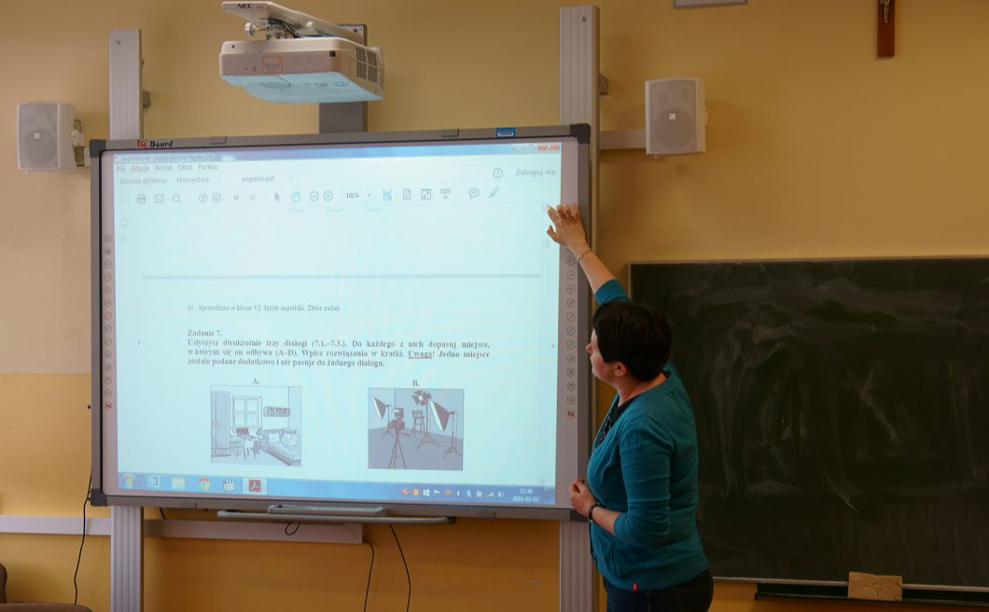
TABLICAE INTERAKTYWNE MULTIMEDILANE
W każdej sali lekcyjnej zostały zamontowane tablice interaktywne. Są one niezywkle pomocne podczas prowadzenia tradycyjnych zajęć. Zarówno uczniowie jak i nauczyciele , mogą szybciej odszukać potrzebne informacje oraz dotrzeć do filmików , które dokładnie obrazują omawiany temat lekcji.

Slide 9
E-DZIENNIK
W naszej szkole został wprowadzony dziennik elektroniczny. Dzięki temu rozwiązaniu , rodzice oraz nauczyciele mają ze sobą kontakt. Na bierząco są przekazywane informacje o ocenach , obecnościach , zachowaniu ucznia oraz o sprawach szkoły.

Slide 10
LAPTOPY DO NAUKI ZDALNEJ
Laptopy zostały zakupione z funduszy państwowych. Sprzęt jest własnością szkoły i przysługuje uczniom , którzy najbardziej tego potrzebują.

Slide 11
PLATFORMY NAUCZANIA ZDALNEGO
Mianem platformy e-learningowej określa się aplikację, dzięki której możliwe jest prowadzenie zdalnej edukacji, szkoleń, konsultacji i innych aktywności szkoleniowo – edukacyjnych. W ramach jej funkcjonowania użytkownikom można przypisywać różne funkcje i uprawnienia – prowadzącego, słuchacza czy administratora.
Platformy używane do nauki zdalnej :
Zoom
Microsoft Teams (w naszej szkole)
Skype
Discord

Slide 12
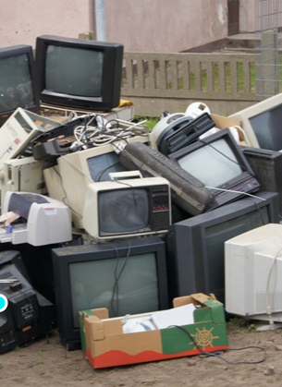
ZBIÓRKA ELEKTROŚMIECI
Ważnym elementem w dziedzinie edukacji dzieci i młodzieży jest organizowanie zbiórek w szkole. Jedną z nich zainicjowała Pani mgr Ewa Stelmach , która wraz z dyrekcją i pozostałymi nauczycielami postanowili zadbać o środowisko , a przy tym pozyskać pomoce naukowe dla szkoły.
Społeczność szkolna oraz cała miejscowość z zapałem angażuje się w tą zbiórkę. Zbierane są wszelkiego rodzaju elektrośmieci.

Slide 13
DZIAŁ II

Slide 14
NOWE TECHNOLOGIE W EDUKACJI W KRAJU I NA ŚWIECIE
E-BOOK – nowoczesna książka bez użycia papieru
Elektroniczne indeksy
E-learningi – nauka na odległość (zdalna)
Media społecznościowe w edukacji
Nowe technologie w nauczaniu osób niepełnosprawnych i chorych
Drukarka 3D

Slide 15
E-BOOK
E-book – publikacja książkowa, zapisana w formie elektronicznej, składająca się z tekstu, zdjęć lub obu, odczytywana za pomocą odpowiedniego oprogramowania, na ekranach komputerów lub innych urządzeń elektronicznych.

Slide 16
ELEKTRONICZNE INDEKSY
Indeks elektroniczny zawiera między innymi: poświadczenia wpisów na semestr, informacje o udzielonych urlopach, skreśleniach z listy studentów, wznowieniach, przeniesieniach, bilanse dorobku akademickiego, a przede wszystkim listy kursów/grup kursów realizowanych w poszczególnych semestrach przez studenta – wraz z ocenami z zaliczeń oraz egzaminów.

Slide 17
E-LEARNING
E–learning lub e-nauka – nauczanie lub szkolenia przy użyciu technologii informatycznej. Oznacza wspomaganie procesu dydaktycznego za pomocą komputerów osobistych, smartfonów, tabletów i Internetu. Pozwala na ukończenie kursu, szkolenia, a nawet studiów bez konieczności fizycznej obecności w sali wykładowej.

Slide 18
MEDIA SPOŁECZNOŚCIOWE W EDUKACJI
Social media, oprócz funkcji rozrywkowej, służą obecnie jako sprawne narzędzie komunikacji i dzielenia się wiedzy. Możliwość zakładania zamkniętych grup jest popularna zarówno wśród uczniów w klasie, studentów w kole naukowym, jak i naukowców z całego świata, zajmujących się konkretną dziedziną badań. Ułatwia ona udostępnianie materiałów edukacyjnych, dyskusję w komentarzach i interakcje między uczniami. Ponadto, wiele instytutów badawczych i wydziałów uniwersyteckich rozwija swoje profile w social mediach, na których udostępniają i rozpowszechniają wykłady i filmy. To właśnie dzięki mediom społecznościowym wystąpienia z serii TED stały się tak popularne, że odnotowują miliony odsłon. W tym roku możemy spodziewać się rosnącej liczby przystępnych i wartościowych materiałów edukacyjnych, często darmowych. To z pewnością duży krok w stronę inkluzywności i dostępności edukacji.

Slide 19
NOWE TECHNOLOGIE W NAUCZANIU OSÓB CHORYCH I NIEPEŁNOSPRAWNYCH
Nowe technologie przydają się także dotworzenia nowatorskich metod i form nauczania dla dzieci i młodzieży niepełnosprawnej. Dzięki ich zastosowaniu o wiele łatwiej i efektywniej naukę pobierać mogą osoby z wadą wzroku, w tym całkowicie niewidome, z wadą słuchu, w tym całkiem głuche, a także uczniowie poruszający się na wózkach inwalidzkich, przewlekle chorzy oraz osoby leżące.
Pomocne okażą się specjalne oprogramowania do komputerów, np. dla osób słabowidzących i niewidomych, które "mówią" co dzieje się na ekranie. Można wykorzystywać również narzędzia dla osób z wadą słuchu, w tym specjalne słuchawki, które eliminują rozpraszające bodźce z otoczenia i wzmacniają słuch dziecka. Dzieci z trudnościami w poruszaniu się mogą korzystać ze specjalnych tablic, na których pisze się o wiele łatwiej niż w zeszycie. Mogą korzystać ze - wspomnianych wcześniej - e-booków, jeśli czytanie tradycyjnych książek sprawia im trudności. Dla osób z wadami wzroku polecane są audiobooki. Dla dzieci chorych przewlekle i leżących doskonałym rozwiązaniem będzie - wspomniany wcześniej - e-learning. Nauczyciel może uczyć dziecko na odległość, a nawet przepytywać go z danej partii materiału online.

Slide 20
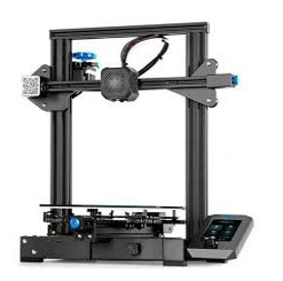
DRUKARKA 3D
Drukarka 3D to urządzenie, które coraz częściej pojawia się w szkołach. Nie jest już sprzętem, który był domeną profesjonalistów. Przygotowując się do zakupu drukarki 3D dla początkujących, powinniśmy zwrócić uwagę na kilka istotnych parametrów. Dzięki odpowiedniemu dobraniu drukarki będziemy cieszyć się własnoręcznie wykonanymi przedmiotami!

Slide 21
ZAPAMIĘTAJ
Nowoczesne technologie są dobre pod warunkiem , że odpowiednio je wykorzystujemy i czerpiemy z ich zalet.
Korzystajmy z nowoczesnych technologii rozsądnie , ale nie zapominajmy o tradycyjnych wartościach i ideach.

Slide 22
Dziękuję za uwagę
Oskar Węgrzyński KL.VII

